Slide 1
AI 서비스 개발 Mini-project
운영 장애 진단
AI 에이전트 개선
직접 실행한 응답에서 문제를 찾고 개선하기
과제 1 Base AI Project 개선
이진형
2026.10
Notes:
[8초] 제공된 Base AI Project를 직접 실행한 뒤, 응답에서 발견한 문제를 개선했습니다. 이진형입니다.
출처: REPORT.md

Slide 2
베이스 프로그램은 장애 요청을 받아 보고서를 만든다
기존 처리 | 역할
자연어 요청 | 서비스와 증상 파악
조사 계획·MCP | 모니터링 지표·대응 매뉴얼 조회
LLM 보고 | 수집 자료로 운영 보고서 작성
최초 캡처와 개선 화면은 서로 다른 실행이다.
수치 자체의 변화는 개선 효과로 비교하지 않는다.
발표 순서 실제 문제 → 개선 결과 → 추가 기능 3개 → 비교·한계
02
Notes:
[12초] 서비스 이름과 증상을 입력하면 모니터링과 매뉴얼을 조회해 답변합니다. 제가 처음 실행한 사진에서 문제를 짚고, 같은 질문의 개선 결과를 보여드린 뒤 추가 기능을 설명하겠습니다.
출처: day1/baseline/original_v2/agent; all_total_vue_student/doc/regression_test_queries.md

Slide 3

개선 1 전 · cache를 조회하지 않고 원인을 추정했다
관찰한 결과
두 서비스를 요청했지만
payments만 조회
관찰: cache 지표·공유 의존 관계가 없음
문제: 공통 원인을 판단할 근거가 부족
화면 근거
“트래픽 급증 또는 특정 요청 패턴”
사용자가 직접 실행한 2026-10-20 원본 캡처
03
Notes:
[15초] 처음 보낸 원본 사진입니다. payments와 cache를 함께 물었는데 수집 사실에는 payments만 있습니다. cache 자료 없이 공통 원인 후보를 제시했습니다. 이 관찰을 바탕으로 조사 누락을 개선했습니다.
출처: day1/evidence/user-screenshots/04-payments-cache.png; day1/evidence/OBSERVATIONS.md

Slide 4

개선 1 후 · 두 서비스를 각각 조사했다 1/2
명시한 서비스 전체를 계획과 대조해 빠진 조사를 추가
04
같은 질문의 개선 실행 · 원본과 수치가 다른 별도 시점
Notes:
[16초] 대상 목록을 계획과 별도로 추출하고 누락 작업을 보완합니다. 같은 질문에서 payments와 cache를 각각 조회했습니다. CPU·메모리 수치는 별도 시점의 고정 모의 값으로 수치 하락이 개선 성과라는 뜻은 아닙니다.
출처: day2/evidence/review-q06-first.jpg; day2/results/contextual-captures/a19f84a4-7221-45f6-938e-f8dac295ea28-eca497a3.json

Slide 5

개선 1 후 · 공통 원인은 미확인으로 남겼다 2/2
서비스별 근거는 제시하고, 공통 원인 확정은 보류
05
앞 장과 같은 요청의 연속 화면 · 전체 응답 원본도 보존
Notes:
[10초] 앞 장과 같은 실행의 이어지는 화면입니다. 두 매뉴얼과 두 서비스 근거가 표시되고 의존 관계·동시 변화 자료가 없어 공통 원인은 미확인으로 남깁니다. 다음 개선은 요청 대상을 다른 서비스로 바꾸는 정책입니다.
출처: day2/evidence/review-q06-second.jpg; day2/results/contextual-captures/a19f84a4-7221-45f6-938e-f8dac295ea28-eca497a3.json

Slide 6

개선 2 전 · billing을 묻자 auth를 조회했다
요청: billing-service
실제 조회: auth-service
원래 정책: 미등록 이름은 auth 기본 처리
문제: 사용자가 요청한 대상과 불일치
사용자가 직접 실행한 2026-10-20 원본 캡처
06
Notes:
[12초] billing을 물었지만 실제 수집 사실은 auth입니다. 원래 의도된 기본 정책이지만 사용자가 다른 서비스의 수치로 판단하게 되므로 대상 확인 안내로 정책을 바꿨습니다.
출처: day1/evidence/user-screenshots/06-billing.png; day1/evidence/OBSERVATIONS.md

Slide 7

개선 2 후 · 미등록이면 등록 이름을 다시 묻는다
등록 목록과 대조하고, 임의 대체·모니터링·보고 생성을 생략
07
같은 질문의 실제 개선 응답 · 코드가 구성한 확인 안내
Notes:
[14초] 등록 목록에 없는 대상은 다른 서비스로 대체하지 않습니다. 실제 조회가 없음을 표시하고 확인할 등록 이름을 요청합니다. 이 경로는 LLM이 작성한 보고서가 아닌 코드 안내입니다.
출처: day2/evidence/context-unknown-frame.jpg; day2/results/contextual-captures/55c381af-5efe-447d-9430-bf83a5b11c9d-c848919a.json

Slide 8

개선 3 전 · 정상 web에 DB 장애 절차를 연결했다
관찰한 결과
web-01: healthy·알림 0건
선택 문서: db-down
관찰: CPU 41.0%·메모리 51.5%
문제: 현재 상태와 무관한 기본 문서 선택
화면 근거
“DB Down 대응 절차”
사용자가 직접 실행한 2026-10-20 원본 캡처
08
Notes:
[14초] 이 사진도 처음 사용자가 보낸 원본입니다. healthy이고 활성 알림이 없는데 DB Down 절차가 선택됐습니다. 키워드 분류의 기본값과 상태 구분을 보완했습니다.
출처: day1/evidence/user-screenshots/03-web-auth.png; day1/evidence/OBSERVATIONS.md

Slide 9

개선 3 후 · 정상·장애를 서비스별로 구분했다
상태를 먼저 분기: 정상은 검색 생략, 장애는 관측 알림으로 검색
09
같은 질문의 별도 실행 · web 정상, auth 지연 매뉴얼
Notes:
[16초] 상태를 정상·장애·정보 부족으로 나눕니다. 정상 web에는 문서를 붙이지 않고 auth에는 지연 문서를 연결합니다. 문서 선택은 뒤에서 설명할 RAG 검색으로 구현했습니다. 이 실행의34%·48%는 최초41%·51.5%와 다른 시점이며 수치 자체를 개선 효과로 비교하지 않습니다.
출처: day2/evidence/context-healthy-answer.jpg; day2/results/contextual-captures/49ebc8c8-65fc-4aec-bc42-fd1829f048e9.json

Slide 10

개선 4 전 · 로그 미수집인데 분석 결과처럼 답했다
관찰한 결과
로그 조회 없이
분석 결과처럼 답변
실제 근거: 모니터링 지표·매뉴얼
문제: 수집 자료와 답변의 주장 불일치
화면 근거
“로그 분석 결과 특이 패턴 없음.”
사용자가 직접 실행한 2026-10-20 원본 캡처
10
Notes:
[14초] payments CPU 질문의 원래 답변입니다. 화면에는 로그 분석 결과라고 쓰였지만 실제 도구는 로그를 조회하지 않았습니다. 패턴 분석 LLM 출력을 관측한 사실과 구분해야 합니다.
출처: day1/evidence/user-screenshots/02-payments-cpu.png; day1/evidence/OBSERVATIONS.md

Slide 11

개선 4 후 · 관측과 매뉴얼 원문으로 보고했다
서비스·수치·문서·절차 번호 검증 후 원문으로 출력
11
같은 질문의 실제 개선 응답 · 로그 미수집·조치 미실행 명시
Notes:
[16초] 모델이 구조화 JSON으로 서비스·수치·문서·절차 번호를 선택합니다. 코드가 근거와 대조한 뒤 절차는 원문으로 표시해 조건을 유지합니다. 실제 로그 미수집과 조치 미실행을 밝힙니다. 자유 생성 문장 전체의 의미 검증이나 조치 조건의 자동 판정은 아닙니다.
출처: day2/evidence/review-q01-answer.jpg; day2/results/contextual-captures/3e26b7de-a591-4252-a03e-e3b7abfd824e-8df47df5.json

Slide 12

개선 5 전 · 추가 재현에서는 답변을 완료하지 못했다
관찰한 결과
조회 후 분석 단계에서
ReadTimeout·최종 답변 미완료
이 사진은 최초 사용자 캡처가 아닌
보존 원본을 별도로 재실행한 기록
화면 근거
진행 화면에 payments 조회만 남음
별도 원본 재현의 실제 viewport · ReadTimeout은 실행 기록과 대조
12
Notes:
[12초] 실패 처리는 별도 원본 재현으로 확인했습니다. 같은 payments·cache 질문에서 분석 단계 ReadTimeout이 발생했고 최종 응답을 완료하지 못했습니다. 사용자의 최초 성공 응답 사진과 다른 실행이라는 점을 구분합니다.
출처: day2/evidence/before-main-viewport.jpg; day2/evidence/ui-capture-context.json; day2/evidence/ui-capture-context.json

Slide 13

개선 5 후 · 시간 제한을 알리고 근거를 보존했다 1/2
생성 512토큰·호출 25초·요청 60초, 검증 실패는 최대 2회 후 안내
13
제어 시험: 같은 질문·생성 지연 30초·요청 상한 8초(기본 60초)
Notes:
[13초] 같은 질문으로 보고 의존성에30초 지연을 주고 시험 상한을8초로 낮췄습니다.8.004초에 시간 제한을 알리면서 이미 수집한 관측을 보존했습니다. 검증된 모델 보고 성공이 아니라 코드가 구성한 제한 안내입니다.
출처: day2/evidence/story-timeout-first.jpg; day2/results/story-timeout/timeout.json; all_total_vue_student/server.py; all_total_vue_student/agent/nodes.py

Slide 14

개선 5 후 · 두 서비스의 관측을 남겼다 2/2
시간 초과 시 현재까지 모은 서비스·수치·매뉴얼로 안내
14
앞 장과 같은 제어 시험 · 일반 성능·20건 통계에 합산하지 않음
Notes:
[8초] 같은 제한 시험의 연속 화면입니다. cache까지 두 서비스의 수집 근거가 남아 있습니다. 지금까지가 기존 동작 개선이고, 다음부터 추가 기능 세 개를 각각 설명하겠습니다.
출처: day2/evidence/story-timeout-second.jpg; day2/results/story-timeout/timeout.json

Slide 15

추가 1 · RAG로 대응 매뉴얼을 검색한다
구현 방식
1. 서비스별 알림 → bge-m3 임베딩
2. SQLite 벡터와 코사인 검색
3. MCP로 선택한 문서 원문 조회
실제 실행
log-service → disk-full
유사도 0.673
검색 결과와 원문을 연결 · 유사도는 정답 확률이 아님
15
Notes:
[22초] 첫 추가 기능은 RAG 검색입니다. 서비스별 관측 알림을 bge-m3로 임베딩하고 SQLite의6개 문서와 코사인 유사도를 계산합니다.0.35이상 후보에서 첫 문서를 골라 MCP Resource 원문을 읽습니다. 실제 log 질의에서는 disk-full이 연결되고 유사도0.673이 표시됩니다. 유사도는 정답 확률이 아닙니다.
출처: day2/evidence/review-q03-answer.jpg; all_total_vue_student/agent/retrieval.py; all_total_vue_student/agent/research.py; all_total_vue_student/mcp_server.py; day2/results/contextual-captures/cc4c77a5-5311-4797-9942-36ec51f66841-17dcde1e.json

Slide 16

추가 2 · 답변에 사용한 근거를 화면에 표시한다
구현 방식
1. 수집 객체를 최종 이벤트에 포함
2. 서비스·수치·문서를
표로 표시
3. 미확인 항목과
조치 미실행 표시
실제 실행
web: 매뉴얼 없음
auth: 지연 매뉴얼
모델 문장과 별도로 실제 수집 객체에서 근거 표 구성
16
Notes:
[18초] 두 번째는 근거 화면입니다. 서버가 실제 수집한 서비스·모니터링·문서 객체를 최종 이벤트에 넣고 화면은 그 객체로 표를 만듭니다. 모델이 주장한 출처를 그대로 믿는 방식이 아닙니다. web에는 문서 없음, auth에는 지연 문서와 유사도, 미확인 항목을 표시합니다.
출처: day2/evidence/context-healthy-evidence.jpg; all_total_vue_student/agent/evidence.py; all_total_vue_student/server.py; all_total_vue_student/web_chat.html; day2/results/contextual-captures/49ebc8c8-65fc-4aec-bc42-fd1829f048e9.json

Slide 17
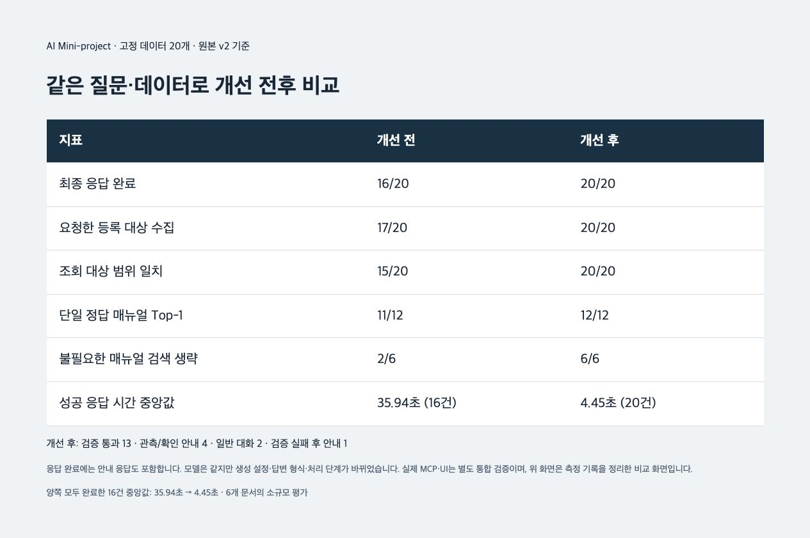
추가 3 · 회귀 테스트와 전후 비교를 재현한다
구현 방식
1. 같은 질문·지표로
원본·개선 각각 실행
2. 결과 JSON에서
지표·실패 상태 계산
3. 비교 보고서와 회귀 결과 보존
실제 결과 보고서
고정 시나리오 20개
단위 테스트 31개
보존된 20건 원시 결과를 다시 집계한 실제 보고서 · LLM 재측정 아님
17
Notes:
[22초] 세 번째는 평가 실행기입니다. 질문과 고정 지표를 파일로 두고 원본·개선을 분리해 실행합니다. 결과 JSON으로 대상 수집·문서 선택·응답 상태·시간을 계산하고 보고서를 만듭니다. 화면은 실제20건 측정 결과 보고서이며 채팅 UI가 아닙니다. 단위 테스트31개도 별도로 통과했습니다. 기존 원시 실행 결과에서 보고서를 다시 집계했고, 모델 벤치마크20건을 새로 실행한 것은 아닙니다.
출처: day2/evidence/comparison.jpg; day1/scripts/run_baseline.py; day2/scripts/build_comparison.py; day2/results/comparison/summary.json; day2/tests/unit-tests-story.txt

Slide 18
고정 질문·지표 평가에서 대상 누락이 줄었다
지표 | 원본 | 개선
등록 대상 수집(서비스 수) | 17 / 20 | 20 / 20
단일 정답 문서 Top-1 | 11 / 12 | 12 / 12
완료한 동일 16건 중앙값 | 35.94초 | 4.45초
최종 응답 완료 | 16 / 20 | 20 / 20
개선 20건 = 검증 13 + 관측 안내 4 + 대화 2 + 검증 실패 안내 1
동일 질문·고정 지표·모델 / 생성 설정·출력 형식 변경 포함
18
Notes:
[24초] 사용자 최초 캡처와 다른 고정 평가입니다. 등록 대상 수집은17/20에서20/20, 단일 정답 문서는11/12에서12/12입니다. 양쪽 완료한 같은16건 중앙값은35.94초에서4.45초입니다. 완료20건에는 검증실패 안내1건이 있고 생성 설정도 달라 RAG만의 효과라고 할 수 없습니다. 이후 안내 문구와 화면을 보완했고 전체 통계를 다시 측정하지 않았습니다. 대상 수집의 분모는 서비스 개수이며, Top-1은 정답 문서가 하나인 질문12개입니다.
출처: day2/results/comparison/summary.json; day2/results/comparison/REPORT.md

Slide 19
요청 대상·답변 근거·조건을 맞추도록 개선했다
선택 | 한계·대가
문서 6개·모의 지표 | 검색 지연·오검색, 운영 성능 미검증
구조화·원문 출력 | 자유로운 종합 설명 범위 제한
생성·시간 상한 | 일부 요청은 확인된 사실 안내로 종료
다음 단계 실제 로그·시계열·의존 관계와 독립 질문 검증
원인 확정·서버 자동 조치·동시 사용자 부하는 구현·검증 범위 밖
19
Notes:
[18초] 요청한 대상을 조사하고, 근거와 조건을 보존해 보고하도록 개선했습니다. 문서6개와 교육용 지표로 확인해 운영 성능으로 일반화할 수 없고 검색 지연·오검색의 부담도 있습니다. 원문 출력은 설명의 자유도를 줄이고 시간 상한은 안내로 끝나는 요청을 만듭니다. 다음은 실제 로그·시계열·의존 관계와 독립 질문으로 검증하는 것입니다.
출처: REPORT.md

Slide 20
부록 · 처음 보낸 7장과 개선 결과의 대응
최초 사용자 캡처 | 개선 전 | 개선 후
gateway → payments | 21장 | 22~23장
payments CPU | 10장 | 11장
web-01·auth | 8장 | 9장
payments·cache | 3장 | 4~5장
로그인·대상 미명시 | 24장 | 25장
billing 미등록 | 6장 | 7장
이름 기억 | 26장 | 27장
전체 원본 PNG·해시·질문별 기록은 EVIDENCE_INDEX.md에 연결
20
Notes:
사용자가10월20일 직접 실행한7장 전체를 누락 없이 연결했습니다. 주요 개선은 본편, 같은 유형의 보조 사례와 이름 회귀는 부록에서 전후로 설명합니다. 초기 캡처와 고정 지표 재실행은 다른 관측 시점입니다.
출처: day1/evidence/screenshot_inventory.json

Slide 21

부록 · gateway만 조회한 최초 응답
관찰한 결과
gateway만 조회
payments 상태는 미수집
문제: 연결된 두 서비스 중
상대 서비스의 근거가 빠짐
화면 근거
수집된 사실: 모니터링 gateway-service
사용자 2026-10-20 최초 실행
21
Notes:
같은 다중 서비스 개선의 보조 사례입니다. 최초에는gateway만 확인했습니다.
출처: day1/evidence/user-screenshots/01-gateway-payments.png; day1/evidence/OBSERVATIONS.md

Slide 22

부록 · 같은 gateway 질문의 개선 1/2
명시한 두 서비스의 조사 작업을 각각 보완
22
gateway 네트워크·payments CPU를 각각 조회
Notes:
같은 질문의 실제 개선 실행입니다. 두 장의 연속 화면과 전체 페이지 원본을 함께 보존했습니다.
출처: day2/evidence/review-q04-first.jpg; day2/results/contextual-captures/f7d637e2-c911-417e-bf3f-3845fed685fa-33205f03.json

Slide 23

부록 · 같은 gateway 질문의 개선 2/2
명시한 두 서비스의 조사 작업을 각각 보완
23
앞 장과 같은 실행 · 두 서비스 근거·공통 원인 미확정
Notes:
같은 질문의 실제 개선 실행입니다. 두 장의 연속 화면과 전체 페이지 원본을 함께 보존했습니다.
출처: day2/evidence/review-q04-second.jpg; day2/results/contextual-captures/f7d637e2-c911-417e-bf3f-3845fed685fa-33205f03.json

Slide 24

부록 · 로그인 질문을 auth로 가정한 최초 응답
서비스 이름이 없는데
auth-service로 조회
원래 auth 기본 정책을
대상 이름 확인 요청으로 변경
사용자 2026-10-20 최초 실행
24
Notes:
미명시 질문의auth기본 처리는원래 정책입니다. 사용자가요청한대상을확인하도록바꿨습니다.
출처: day1/evidence/user-screenshots/05-login.png; day1/evidence/OBSERVATIONS.md

Slide 25

부록 · 같은 로그인 질문에 서비스 이름을 요청한다
대상이 명시되지 않으면 조사 대신 확인 요청
25
같은 질문의 실제 개선 응답 · 모니터링·보고 LLM 생략
Notes:
로그인이라는 말만으로auth를추정하지않고등록서비스이름을묻습니다.
출처: day2/evidence/review-q07-answer.jpg; day2/results/contextual-captures/f4e83364-7451-4377-a65d-6adaac6d4a8f-3fba43e9.json

Slide 26

부록 · 사용자 이름을 자기소개에 섞은 최초 응답
관찰한 결과
사용자 이름 민수가
비서의 자기소개에 섞임
문제: 사용자·assistant 역할 구분
회귀 검증에 이름·재시작 사례 포함
화면 근거
“민수라는 이름으로…”
사용자 2026-10-20 최초 실행
26
Notes:
이름 문제는새주요기능이아닌역할·세션회귀검증으로포함했습니다.
출처: day1/evidence/user-screenshots/07-name-recall.png; day1/evidence/OBSERVATIONS.md

Slide 27

부록 · 같은 두 턴에서 사용자 이름을 올바르게 답한다
사용자 역할의 선언만 저장·조회, 같은 DB·대화로 재시작 검증
27
실제 두 턴 전체 · PID24787→25021의 별도 재시작 기록 연결
Notes:
같은이름선언과재질문입니다. 코드가사용자역할이력을읽고사용자님의이름은민수라고답합니다. 모델장기기억성능이아닙니다. 재시작은화면만으로증명하지않고원시thread·제어기록과연결합니다.
출처: day2/evidence/review-q10-answer.jpg; day2/results/contextual-captures/review-suite.json

Slide 28
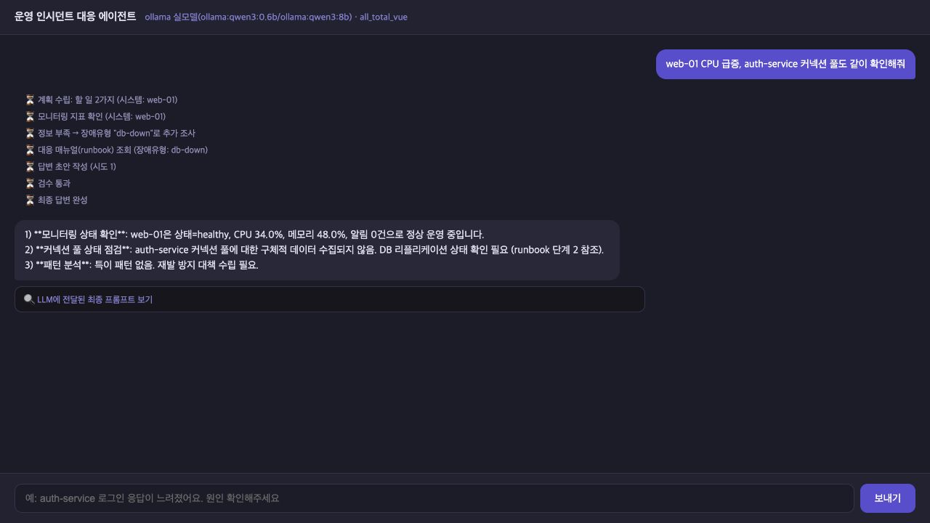
부록 · 고정 지표로 다시 실행한 원본 web·auth
원본 재실행: web만 조회·db-down 선택
28
최초 사용자 캡처와 다른 별도 실행 · 고정 지표 비교용
Notes:
이사진은사용자최초사진이아닌원본재실행입니다. web34%·48%값을고정한비교용이며최초41%·51.5%와다릅니다.
출처: day2/evidence/before-healthy-answer-revision.jpg; day2/evidence/ui-capture-context.json

Slide 29
부록 · 같은 고정 지표·질문의 개선 실행
정상 web의 문서 생략·auth 지연 문서 연결
29
앞 장과 같은 질문·고정 모의 값 · 실제 조회 시각은 각 호출 시각
Notes:
앞장의원본재실행과같은web모의값입니다. 개선에서는web·auth를각각조사하고정상web문서는생략합니다.
출처: day2/evidence/context-healthy-answer.jpg; day2/results/contextual-captures/49ebc8c8-65fc-4aec-bc42-fd1829f048e9.json

Slide 30
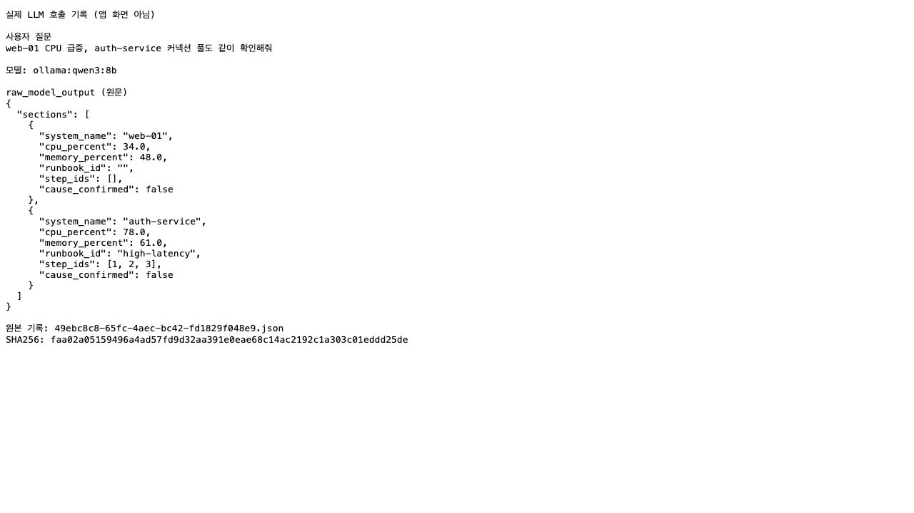
부록 · 실제 보고 LLM은 JSON을 반환한다
서비스·수치·문서·절차 번호 선택 → 코드 검증 → 원문 보고
30
실제 모델 원문 파일 화면 · 앱 대화와 구분
Notes:
실제qwen3:8b가반환한JSON입니다. 코드가검증후최종보고서를구성하며이사진은앱UI가아닌원문로그파일화면입니다.
출처: day2/evidence/context-llm-raw.jpg; day2/results/contextual-captures/49ebc8c8-65fc-4aec-bc42-fd1829f048e9.json

Slide 31
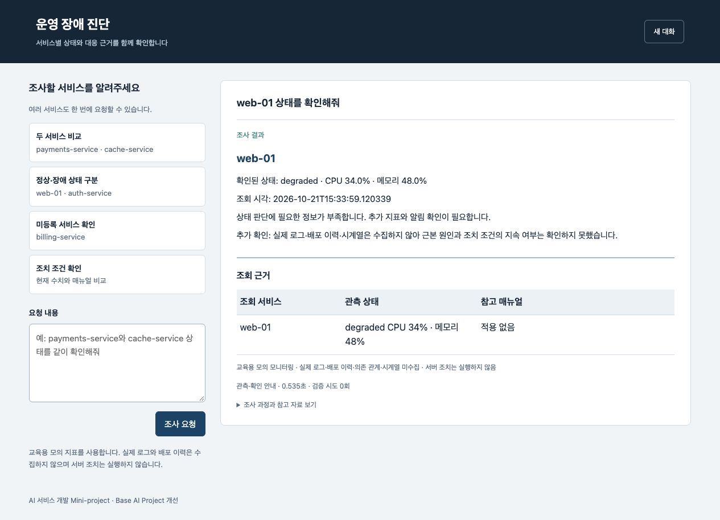
부록 · 정보가 부족하면 문서를 임의 선택하지 않는다
정보 부족 분기에서 추가 지표 확인 요청
31
제어 시험: degraded·활성 알림 없음 / 일반 성능에 합산하지 않음
Notes:
degraded·알림없음으로고정한제어시험입니다. 코드안내이며보고LLM을호출하지않습니다.
출처: day2/evidence/after-insufficient-controlled.jpg; day2/results/presentation-scenarios/SUMMARY.md

Slide 32
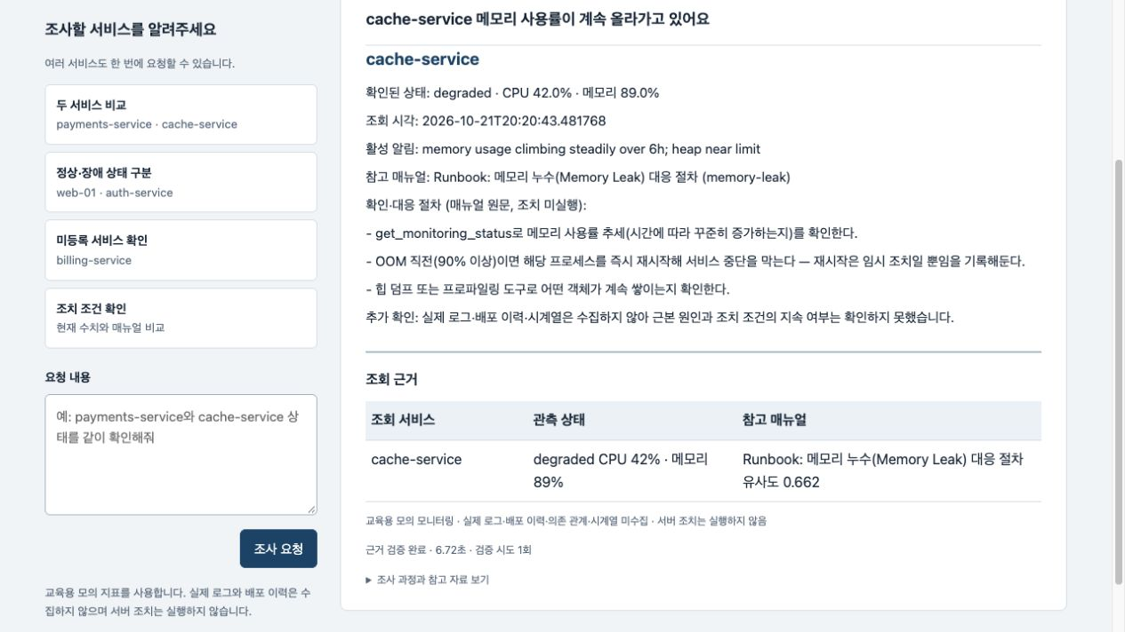
부록 · 원래 Q02 메모리 상승 질문의 개선 응답
메모리 관측·매뉴얼 조건 원문·조치 미실행 표시
32
질문과 실제 최종 응답 전체 · 실제 상태의 자동 조치 판정은 아님
Notes:
원래회귀Q02의실제UI입니다. 메모리89%와90%조건원문을보존했습니다.
출처: day2/evidence/review-q02-answer.jpg; day2/results/contextual-captures/271a4d39-90ec-4732-b7ea-a1515663f5c3-c915a919.json

Slide 33
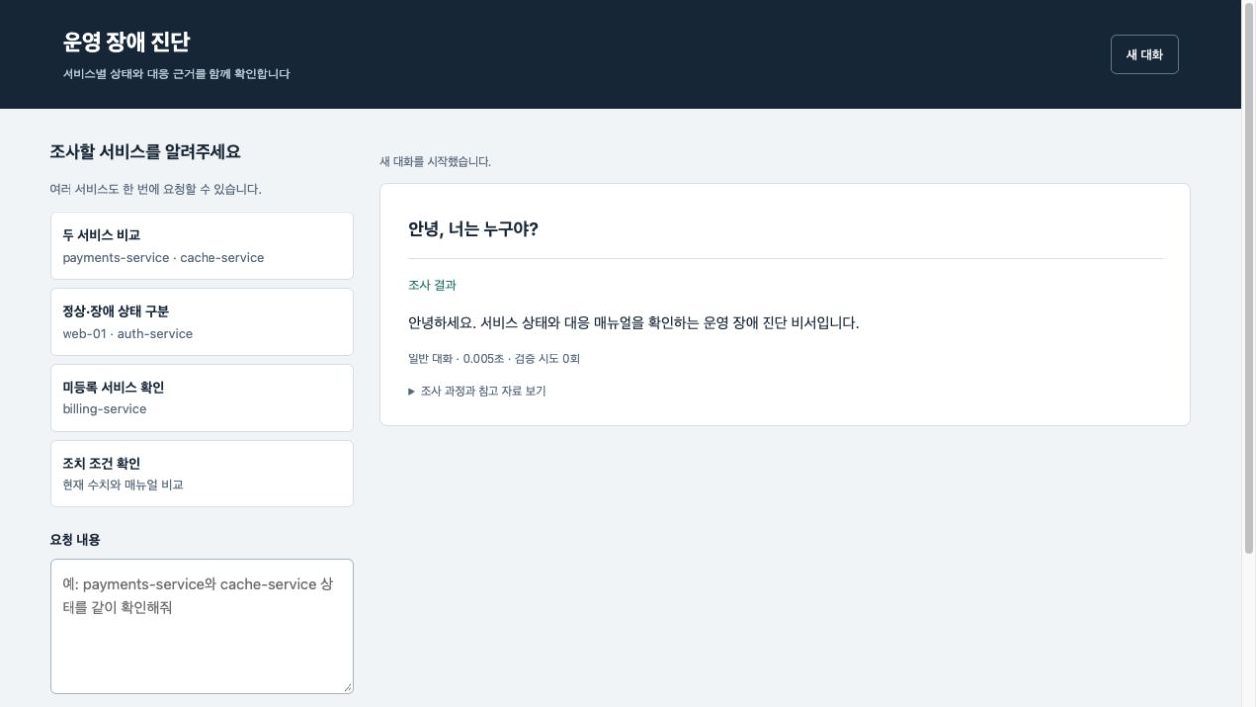
부록 · 원래 Q09 일반 대화 경로
일반 대화 라우트 → 모니터링 생략
33
실제 인사 요청과 응답 · 코드 응답 경로
Notes:
일반인사는모니터링을생략하고코드응답합니다. 모델작성성공으로집계하지않습니다.
출처: day2/evidence/review-q09-answer.jpg; day2/results/contextual-captures/d3cb38b5-ab56-4a84-a720-56ef5e09bf11-1c41cc9f.json

Slide 34
부록 · 전후 측정 결과 보고서 원본
양쪽 완료한 동일16건 중앙값은35.94초→4.45초
34
보고서 전체 · 완료에는 안내 포함·생성 설정 변경 공개
Notes:
20건의실제결과JSON을계산한보고서화면입니다. 앱채팅화면과구분합니다.
출처: day2/evidence/comparison.jpg; day2/results/comparison/summary.json

Slide 35
부록 · 원래 10개 시나리오의 전체 대응 1/2
원래 시나리오 | 실제 확인 결과 | PPT
Q01 payments CPU | CPU 문서·근거 검증 | 10~11장
Q02 cache 메모리 | 메모리 문서·조건 원문 | 32장
Q03 log 디스크 | 디스크 문서 검색 | 15장
Q04 gateway·payments | 두 서비스 각각 조사 | 21~23장
Q05 web·auth | 정상·장애 구분 | 8~9장
전체 질문·실제 응답·원시 이벤트는 EVIDENCE_INDEX.md에 연결
35
Notes:
수업회귀10개전체의목적과개선실행증빙입니다. 최초사용자7장과20건정량평가는서로구분합니다.
출처: all_total_vue_student/doc/regression_test_queries.md; day2/results/contextual-captures/review-suite.json

Slide 36
부록 · 원래 10개 시나리오의 전체 대응 2/2
원래 시나리오 | 실제 확인 결과 | PPT
Q06 payments·cache | 각각 조사·공통 원인 미확정 | 3~5장
Q07 대상 없는 로그인 | 서비스 이름 확인 요청 | 24~25장
Q08 미등록 billing | 임의 대체 생략 | 6~7장
Q09 인사 | 일반 대화·모니터링 생략 | 33장
Q10 이름·재시작 | 사용자 이름·같은 세션 유지 | 26~27장
전체 질문·실제 응답·원시 이벤트는 EVIDENCE_INDEX.md에 연결
36
Notes:
수업회귀10개전체의목적과개선실행증빙입니다. 최초사용자7장과20건정량평가는서로구분합니다.
출처: all_total_vue_student/doc/regression_test_queries.md; day2/results/contextual-captures/review-suite.json

